Slide 1


Seminarski rad: Threat modeling
Student: Aleksandra Todorović 2022/3090,(1.3,1.4,1.5)
Aleksa Marušić 2021/3314,(1.1,1.2)
Ksenija Mitrović 2022/3193 (1.6 i 1.7),
Bojana Krivokapić 2022/3310 (1.8,1.9,1.10)
Novembar 2022

Slide 2
Threat modeling – A systematic literature review
Šta je modelovanje pretnji?
Čime se istraživanja trenutno bave?
4 naučne baze podataka
3 grupe članaka
Nova metoda
Postojeća metoda
Prezentacija radova
Zaključak autora
Ručni rad bez automatizacije
Potvrda validnosti metoda

Slide 3
Threat modeling: from infancy to maturity
Procena trenutnog stanja u oblasti
Modelovanje pretnji u industriji
Modelovanje pretnji u akademiji
Usvajanje u industriji - 6 kriterijuma
Izazovi i nivoi prelaska
Inicijalno – referentni model standardizacija
Ponovljiv ali intuitivni – podrška za praćenje, baza znanja
Definisan proces – proverena metrika
Upravljanje i merljivost – inteligentna automatizacija
Optimizovan
Nivo zrelosti kao discipline

Slide 4
Threat modeling: A summary of available methods
Metode modelovanja pretnji
Kako se koriste
12 predstavljenih
STRIDE
LINDDUN
PASTA
CVSS
Stabla napada
Persona non Grata
Sigurnosne kartice
Najbolja metoda?

Slide 5
Experiences Threat Modeling at Microsoft
Šta je modelovanje pretnji?
Šta su metodologije procene?
Microsoft metodologija: dijagrami, izlaganje pretnji, umanjivanje, potvrda
Problemi:
Modelovanje pretnji kao tabula rasa
Kompleksnost
Povezanost
Ljudi u sigurnosnom modelu
Ljudi kao korisnici procesa modelovanja pretnji
Otvoreni problemi:
Povezivanje metoda sa kodom
Proširivanje modela sa informacijama o proveri
Merenje modela pretnji

Slide 6
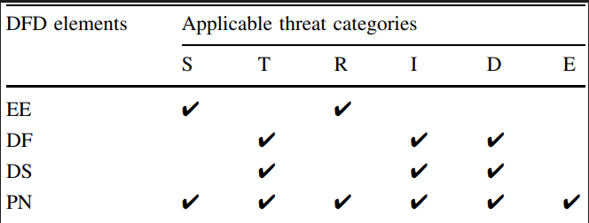
A descriptive study of Microsoft’s threat modeling technique
Šta je STRIDE?
Empirijska studija?
Master studenti, 3 godine, zadatak nad kojim se studija radi
3 pitanja:
Srednji broj validnih pretnji na sat?
Srednji broj lažnih pozitiva?
Srednji broj lažnih negativa?
Zaključak
1.8 pretnji po satu
19-24% netačnih pretnji
64-69% nenađenih pretnji

Slide 7
Security Threat Modeling: Are Data Flow Diagrams Enough?
Šta su DFD dijagrami?
5 elemenata od kojih se sastoje
Slabosti DFDova:
Neadekvatni prikaz
Elementi za podatke
Nivo apstrakcije
Informacije o slanju
Potreba za integrisanim jezikom
Trade-offs

Slide 8
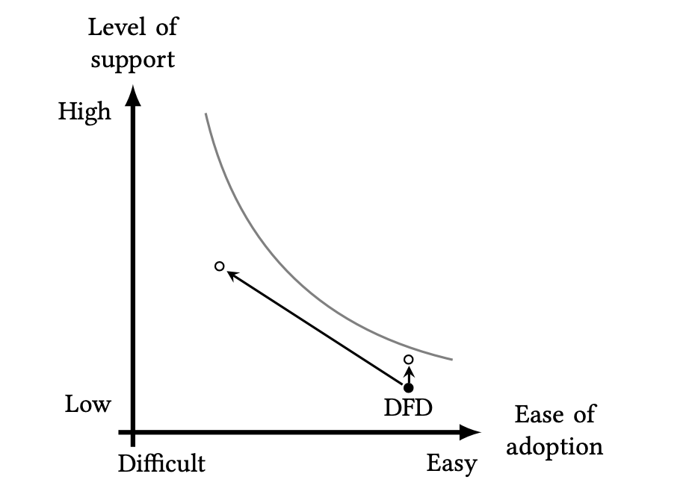
Kompromis
Prikaz kompromisa izmedju lakoce usvajanja jezika za modelovanje kao sto je DFD (horizontalna osa) i nivoa podrske za sistematicno I ponovljivo modelovanje pretnji (vertikalna osa):

Slide 9
Model-Based Threat Modeling for Cyber-Physical Systems: A Computer-Aided Approach
Šta je CPS?
Prethodni radovi autora
Klasifikacija:
Dimenzija napad akcije
Dimenzija napad površine
Metamodel
Katalog tipičnih napada
Alat
Različiti pogledi na model pretnje
Fokusiranje na relevantne aspekte

Slide 10
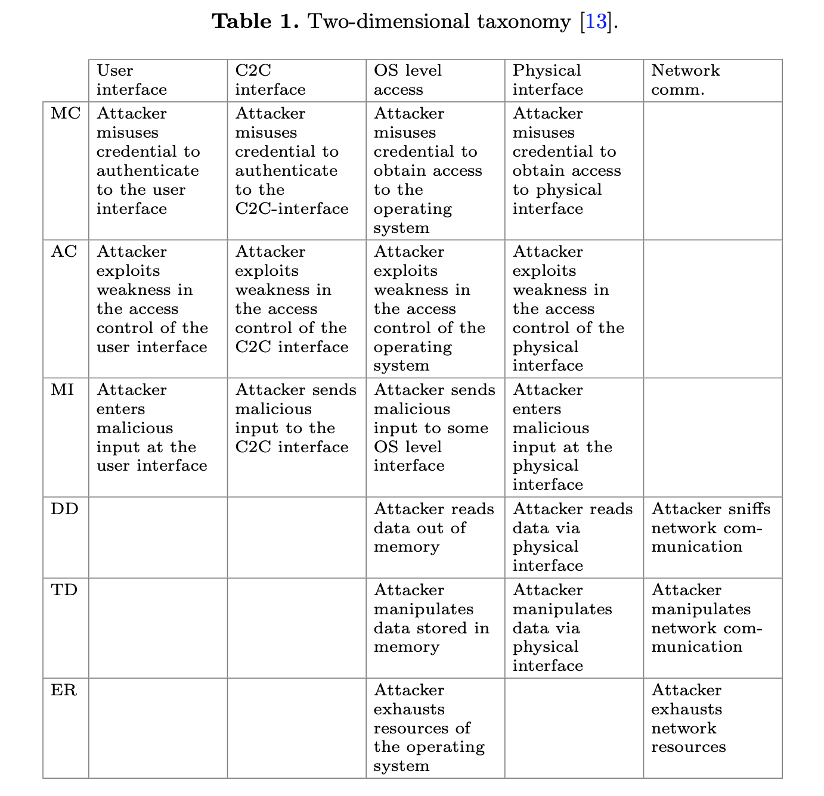
Dvodimenzionalna klasifikacija
Dimenzije napad akcije | Dimenzije napad povrsine
MC - Misuse credentials, zloupotreba kredencijala | Korisnicki interfejs
AC - Exploit weakness of access control, iskoriscavanje slabosti kontrole pristupa | C2C component-to-component interfejs
MI - Submit malicious input, maliciozni unos | Pristup nivou Operativnog Sistema
DD - Disclose data, napadac cita ili krade podatke | Fizicki intefejs
TD - Tamper dat, napadac manipulise podacima | Mrezna komunikacija
ER - Exhaust resources, napadac trosi ogranicene resurse sistema

Slide 11
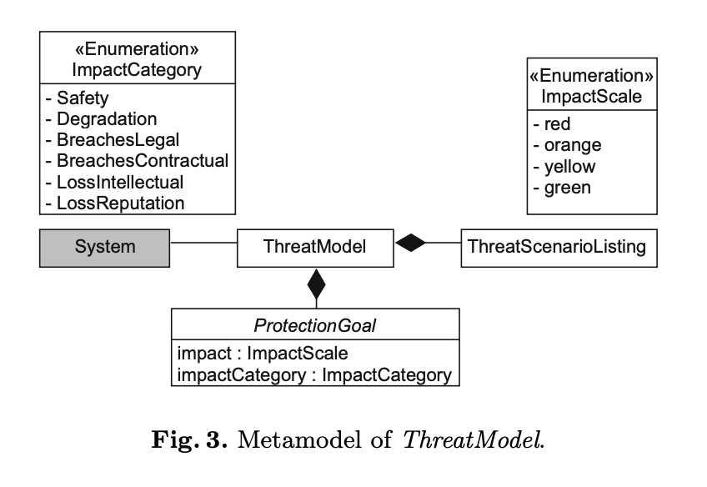
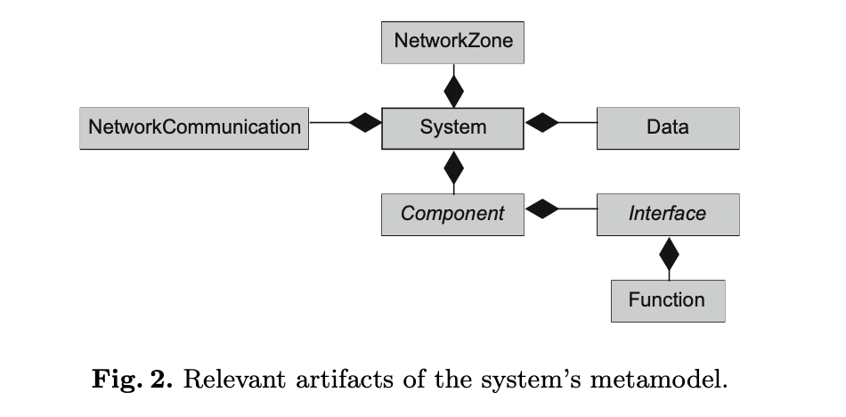
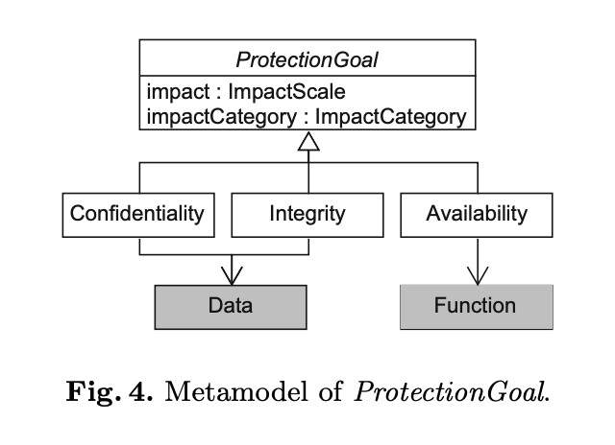
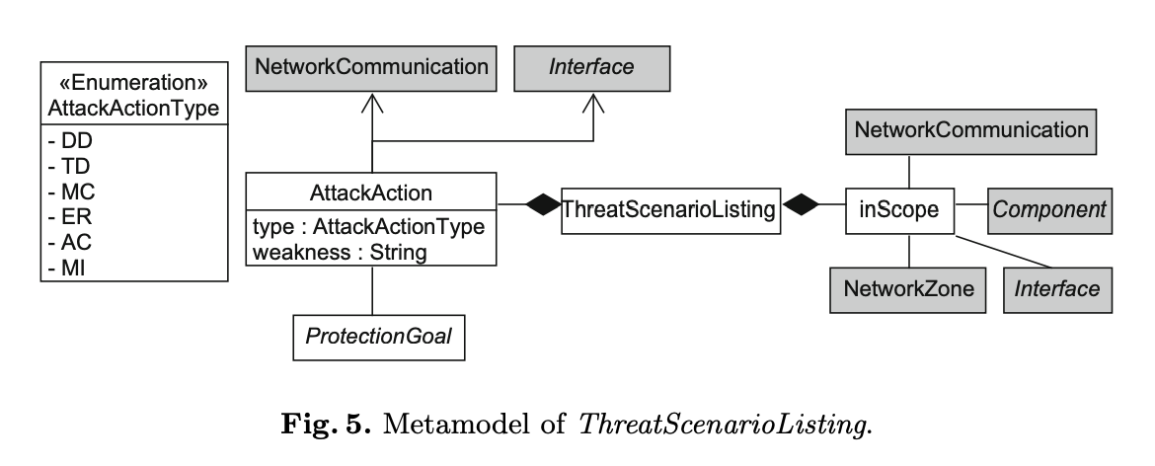
Metamodel: 4 sub-metamodela

Slide 12
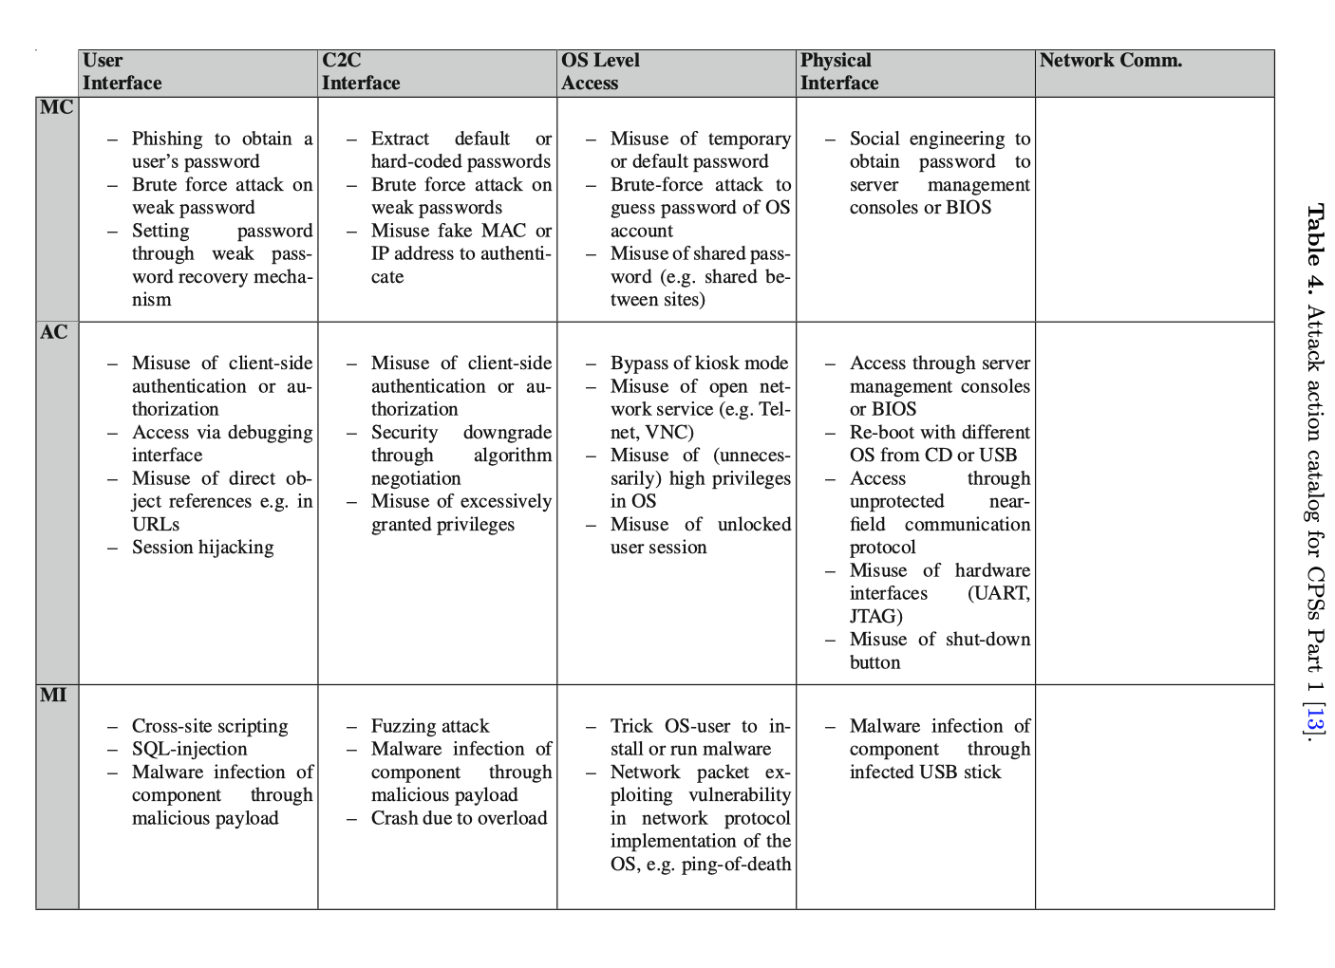
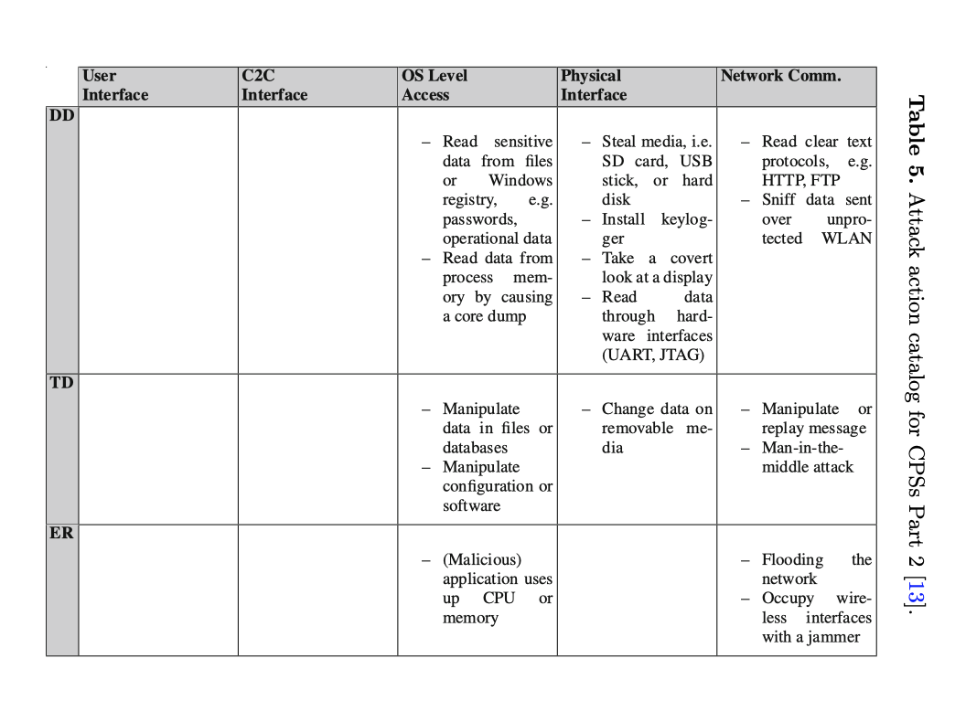
Katalog tipicnih napada

Slide 13
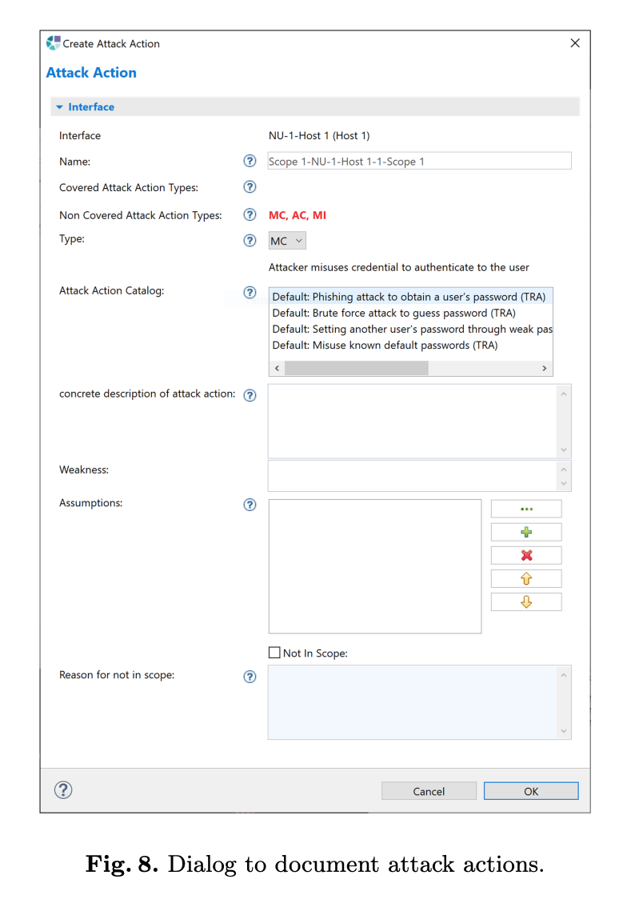
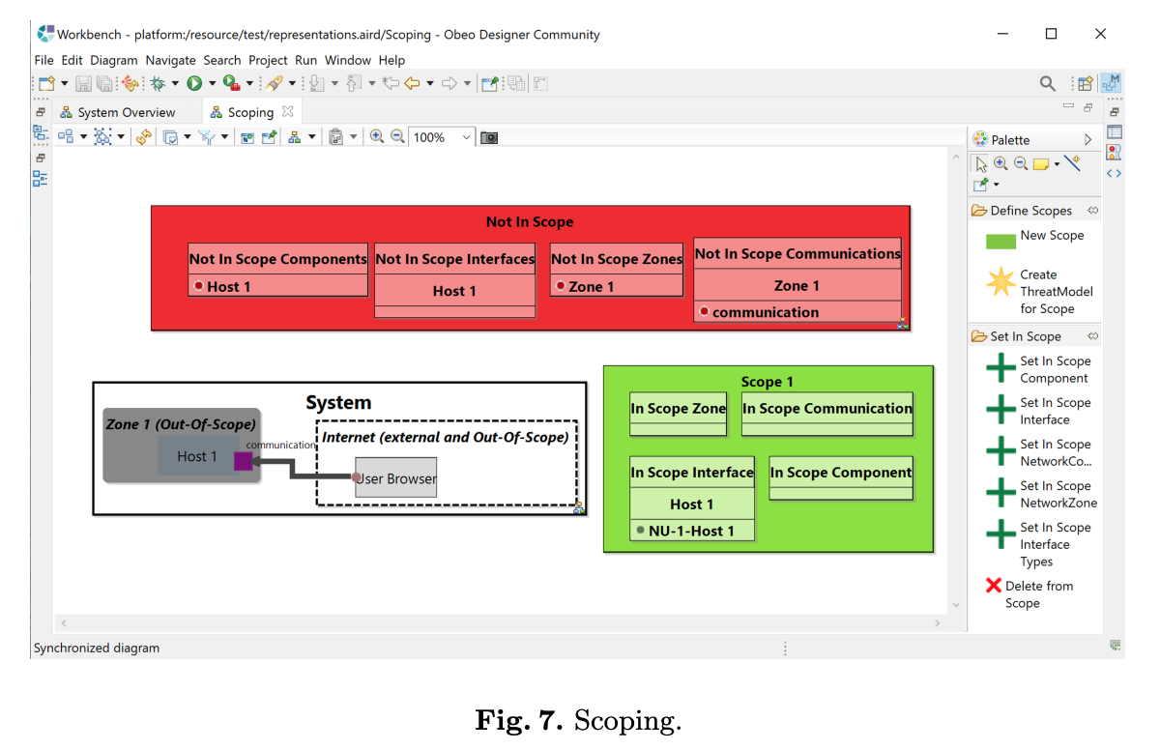
Graficki editor za modelovanje pretnji

Slide 14
Software and Attack Centric Integrated Threat Modeling for Quantitative Risk Assessment
Softverski i napad fokusirani pristupi modelovanju pretnji
Model pretnje
Sistemski model
Model komponenti
Stabla napada
Sistemski grafovi
CVSS kao metoda
Studija slučaja – komunikaciona mreža za železnice
Rezultati

Slide 15
Towards Realistic Threat Modeling: Attack Commodification, Irrelevant Vulnerabilities and Unrealistic Assumptions
Fokus na napadača
Kako rade trenutne metode?
Pažnja na:
Karakteristike napada
Ograničenja napadača
Studija na ICS
Realni pogled na pojedinačne napade

Slide 16
Effective and Efficient Privacy Threat Modeling through Domain Refinements
Privatnost i bezbednost
Eksplozija broja pretnji
LINDDUN
Lista pitanja vezana za domen
Čvorovi stabla pretnji
Poboljšavanje efikasnosti?

Slide 17
Hvala na pažnji!
Pitanja?

